Slide 1
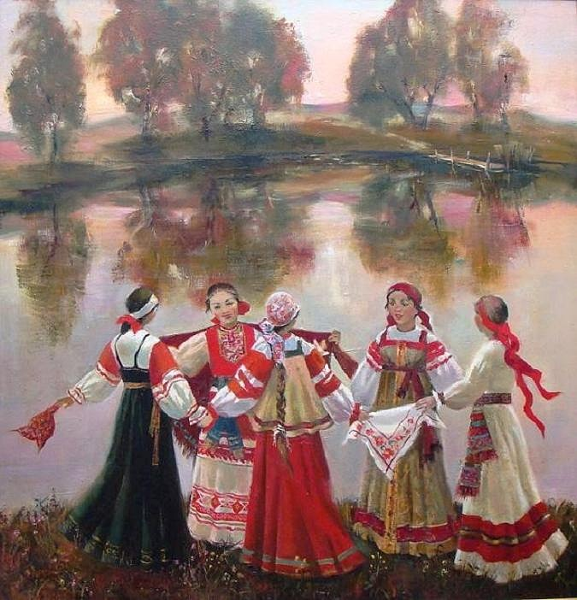
Муниципальное бюджетное дошкольное образовательное учреждение
«Детский сад комбинированного вида № 19 «Рябинка»
658204, г. Рубцовск, ул.Комсомольская, 65
тел.: (38557) 7-59-69
Е-mail: ryabinka.detskiysad19@mail.ru
Игровая карусель
картотека народных подвижных игр в подготовительной группе (I часть)
Воспитатель высшей
кв. категории
Левченко С.А.
г. Рубцовск
2025

Slide 2
ГУСИ
Цель игры: Развивать, силовую выносливость, мускулатуру рук и ног, ловкость, чувство спортивного соперничества.
Ход игры: Дети делятся на 2-ве команды. В центре площадки чертится круг. Игроки, по одному от команды, выходят в круг, поднимают левую ногу назад, берутся за нее рукой, а правую руку вытягивают вперед. По сигналу игроки начинают толкаться ладонями вытянутых рук. Побеждает игрок, которому удастся вытолкнуть соперника за пределы круга или же если соперник встанет на обе ноги. Побеждает команда, набравшая большее количество индивидуальных побед.
Варианты: БОЙ ПЕТУХОВ
Игра проводится практически по тем же правилам, что и игра «Гуси». Основное отличие заключается в том, что игроки, прыгая на одной ноге, закладывают руки за спину и толкаются не ладошками, а плечо в плечо. Побеждает игрок, которому удастся вытолкнуть соперника за пределы круга или же если соперник встанет на обе ноги. Побеждает команда, набравшая большее количество индивидуальных побед.
.

Slide 3
МАЛЕЧИНА-КАЛЕЧИНА
Цель игры: Развивать, ловкость, выдержку, координацию движений, чувство спортивного соперничества.
Ход игры: Играющие выбирают водящего.
Все берут в руки по палочке и произносят: Малечина-калечина, Сколько часов Осталось до вечера, До летнего?
После этих слов ставят палочку вертикально на ладонь или на кончик пальцев. Водящий считает: «Раз, два, три ... десять!». Когда палка падает, ее следует подхватить второй рукой, не допуская полного падения на землю. Счет ведется только до подхвата второй рукой, а не до падения на землю. Выигрывает тот, кто дольше продержит палочку. Варианты: Палку можно держать по-разному: 1. На тыльной стороне ладони, на локте, на плече, на голове. 2. Удерживая палку, приседают, встают на скамейку, идут или бегут к начерченной линии.
3. Держат одновременно две палки, одну на ладони, другую на голове.
Правила игры: Пальцами другой руки (палочку) малечину-калечину поддерживать нельзя.

Slide 4
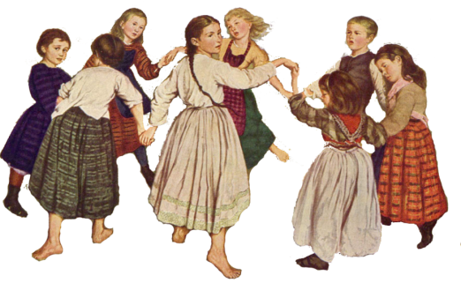
МОЛЧАНКА
Цель игры: Развивать умение действовать на сигнал, выдержку, творческий подход к игре. Упражнять в основных видах движений.
Ход игры: Перед началом игры все играющие произносят слова:
Первенчики, червенчики, Летали голубенчики По свежей росе, По чужой полосе, Там чашки, орешки, Медок, сахарок - Молчок! Как скажут последнее слово, все должны замолчать. Ведущий старается рассмешить играющих движениями, смешными словами и шуточными стихотворениями. Если кто-то засмеётся или скажет слово, он отдаёт ведущему фант. В конце игры дети свои фанты выкупают: по желанию играющих поют песенки, читают стихи, танцуют, выполняют различные движения. Правила игры. Ведущему не разрешается дотрагиваться руками до играющих. Фанты у всех играющих должны быть разные.

Slide 5
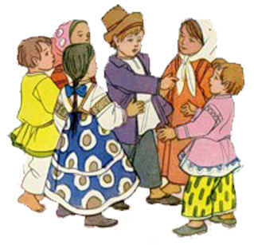
ГОРШКИ
Цель игры: Развивать у детей умение действовать по сигналу, упражнять в беге по разным направлениям.
Ход игры: Играющие изображают горшки, все садятся в круг. Позади каждого сидящего («горшка») становится другой игрок - хозяин («торговец»). Водящий, выбранный по жребию, находится вне круга. Обходя круг, водящий поочередно подходит к каждому «торговцу», кладет руки на голову «горшка».
Водящий: Нет ли продажных горшков?
Хозяин: Нет продажных.
Водящий идет к другим хозяевам с тем же вопросом, пока не услышит утвердительный ответ.
Xозяин: Купи, что дашь?
Водящий: Шильце, мыльце,
Белое белильце,
Белое полотенце.
Хозяин: Ладно, по рукам.
Оба ударяют по рукам и затем бегут в разные стороны вокруг круга. Кто первый прибежит к «горшку», тот и становится хозяином, а опоздавший - водящий.

Slide 6
СОЛНЦЕ
Цель игры: Развивать умение действовать по сигналу, внимание, упражнять детей построению в круг, хороводному движению.
Ход игры: В центре круга – «Солнце» (На голову ребенку надеть шапочку с изображением солнца).
Дети хором произносят: Гори, солнце, ярче – Летом будет жарче, А зима теплее, А весна милее.
Дети идут хороводом. На 3-ю строку подходят ближе к «солнцу», сужая круг, поклон, на 4-ю – отходят, расширяя круг. На слово «Горю!» - «Солнце» догоняет детей.

Slide 7
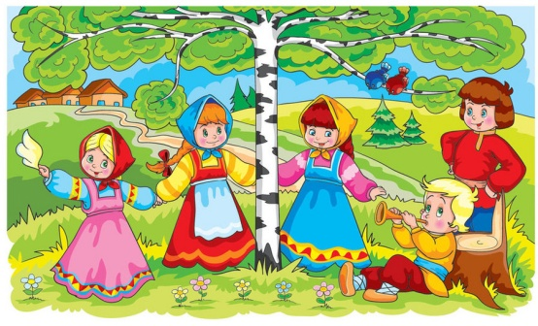
ДУБОК
Цель игры: Развивать умение действовать по сигналу, внимание, упражнять детей построению в круг, хороводному движению.
Ход игры: Дети, встав в хоровод, поют и, не разрывая рук, показывают движения. У нас рос дубок. Вот таков, Вот таков! Хоровод двигается по кругу. С последним словом хоровод останавливается. Корень да его — Вот так глубок, Вот этак глубок! Дети нагибаются, стараясь достать руками до пола. Ветки да его — Вот так высоки, Вот этак высоки! Руки поднимают вверх и покачивают ими. Листья да его — Вот так широки, Вот этак широки! Хоровод расходится, расширяется. В этот хоровод можно играть и с водящим. Одного из детей выбирают «дубком». Он встает в центр хоровода. Вместе со всеми ребятами он показывает, какие у него листья, ветки и т.д. В конце «дубок» выбирает из хоровода нового водящего, а сам становится в хоровод. При этом, он может «присвоить» новому водящим имя другого дерева, например клена, ясеня. И тогда петь будут именно про это дерево.

Slide 8
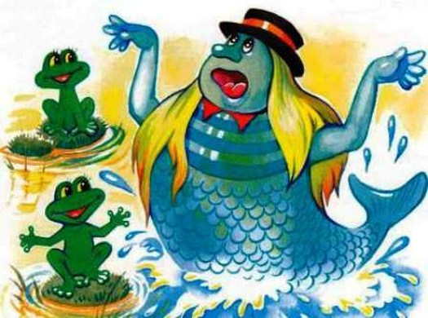
ДЕДУШКА ВОДЯНОЙ
Цель игры: Развивать, быстроту, ловкость, глазомер, совершенствовать ориентировку в пространстве.
Ход игры: Водяной выбирается по считалке:
Раз, два, три, четыре, пять.
Я иду детей считать –
Водяного выбирать.
Раз, два, три –
Водяным будешь ты!
Дети становятся в круг.
«Водяной» – в центре круга
с завязанными глазами.
Дети идут по кругу со словами:
Дедушка Водяной!
Что сидишь ты под водой.
Выйди, выйди, хоть на час,
Угадай кого из нас!
После этих слов «Водяной» на ощупь определяет ребенка, стоящего перед ним. Угаданный ребенок становится «Водяным».

Slide 9
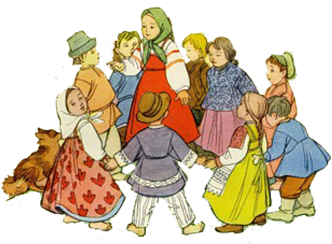
ЦАРЬ-ГОСУДАРЬ
Цель игры: Развивать у детей умение действовать по сигналу, упражнять в беге.
Ход игры:
Дети становятся в круг. «Царь – государь» стоит за кругом.
Дети идут по кругу, приговаривая:
Ой, ты, царь – государь,
Варена картошка!
Не догонишь, не поймаешь,
Мы тебе не кошка!
На последних словах «царь – государь» дотрагивается до двух участников, стоящих рядом. Они разбегаются в разные стороны. Один из них должен занять место в кругу. Он становится ведущим. Тот, кто не успел занять место, выбывает из игры. Игра повторяется, пока не останется три игрока.

Slide 10
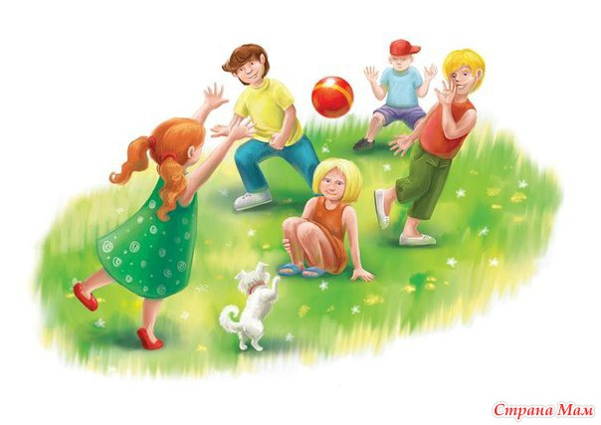
ПОДКИДЫ
Цель игры: Развивать у детей умение действовать по сигналу, упражнять в беге по разным направлениям.
Ход игры:
Один из играющих берет в руки мяч и напевает:
Оля, Коля, дуб зеленый
Ландыш белый, зайка серый
Брось!
Со словом «Брось!» сильно подбрасывает мяч вверх. Кто из игроков первым на лету его подхватит, тот поет тот же игровой припев и подбрасывает мяч.

Slide 11
ВЕРЁВКА
Цель игры: Развивать у детей умение действовать по сигналу, развивать внимание.
Ход игры: Берут длинную веревку, концы ее связывают. Участники игры встают в круг и берут веревку в руки. В середине стоит водящий. Он ходит по кругу и старается коснуться рук одного из играющих. Но дети внимательны, они опускают веревку и быстро прячут руки. Как только водящий отходит, они сразу же берут веревку. Кого водящий ударит по руке, тот идет водить.
Правила:
Играющие должны веревку держать двумя руками.
По ходу игры веревка не должна падать на землю.

Slide 12
МНОГО ТРОИХ, ХВАТИТ ДВОИХ
Цель игры: Развивать у детей умение действовать по сигналу, упражнять в беге по разным направлениям.
Ход игры: Дети встают парами лицом в центр круга. Игру начинают двое, один из них — водящий, он стоит на 3—4 шага сзади того, кто убегает от него. Убегающий хлопает три раза в ладоши, после третьего хлопка бежит от водящего. Чтобы не быть осаленным, он встаёт впереди какой-нибудь пары. Прежде чем встать, на бегу кричит: «Много троих, хватит двоих». Тот, кто в этой паре оказывается за ним, убегает от водящего. Если водящему удалось осалить убегающего, то они меняются ролями. Правила: 1. Во время игры нельзя пробегать через круг. 2. Убегающему нельзя пробегать более двух кругов. 3. Как только он вбегает в круг, он должен сразу встать впереди какой-нибудь пары.
Нарушивший это правило становится водящим.

Slide 13
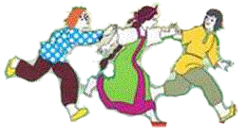
ГОРЕЛКИ
Цель игры: Развивать у детей умение действовать по сигналу.
Ход игры: Играющие встают парами друг за другом. Впереди всех на расстоянии 2-х шагов стоит водящий – горелка.
Играющие нараспев говорят слова:
Гори, гори ясно, Погляди на небо:
Чтобы на погасло. Звезды горят,
Стой подоле, Журавли кричат:
Гляди на поле, - Гу, гу, убегу.
Едут там трубачи Раз, два, не воронь,
Да едят калачи. А беги как огонь.
После последних слов дети, стоящие в последней паре, бегут с двух сторон вдоль колонны. Горелка старается запятнать одного из них. Если бегущие игроки успели взять друг друга за руки, прежде чем грелка запятнает одного из них, то они встают впереди первой пары, а горелка вновь горит. Игра повторяется. Если горелке удается запятнать одного из бегущих в паре, то он встает в ним впереди всей колонны, а тот, кто остался без пары, горит. Горелка не должен оглядываться. Он догоняет убегающих игроков сразу же, как только они пробегут мимо него.

Slide 14
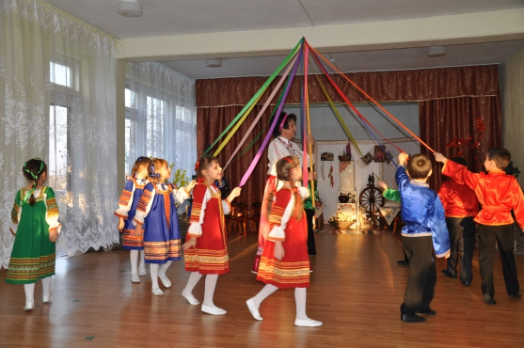
КАРУСЕЛЬ
Цель игры: Развивать у детей умение действовать по сигналу, упражнять в построении в круг, ходьбе со сменой направления.
Ход игры: В центре зала стоит ведущий. В поднятых руках он держит обруч с привязанными к нему ленточками. Дети стоят по кругу боком к центру, в руках у каждого конец ленточки.
1 вариант: дети держаться за ленточки, медленно идут по кругу, произнося слова: Еле-еле, еле-еле Завертелись карусели
А потом, потом, потом Все бегом, бегом, бегом.
Легко бегут по кругу
Тише, тише, не бегите, Карусель остановите.
Дети замедляют бег, останавливаются
Раз-два, раз-два,
Вот и кончилась игра.
2 вариант: дети бегут по кругу под народную плясовую мелодию. С окончанием музыки каждый старается быстро подобрать конец ленточки. Ребенок, оставшийся без ленты, выбывает из игры.

Slide 15
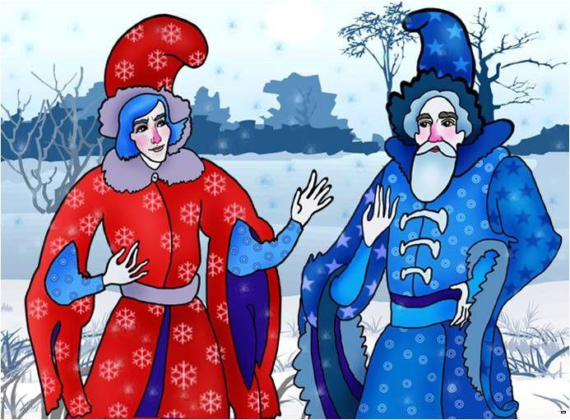
ДВА МОРОЗА
Цель: Развивать у детей умение выполнять движения по сигналу, выдержке. Упражнять в ходьбе и беге.
Ход игры: На противоположных сторонах площадки обозначают два дома, в одном из них располагаются играющие. Посередине площадки с противоположных сторон встают два водящих мороза - Мороз-Красный нос и Мороз-Синий нос и говорят:
Мы два брата молодые,
Два Мороза Удалые
Я Мороз-Красный нос,
Я Мороз – Синий нос,
Кто из вас решится
В путь-дороженьку пуститься?
Играющие отвечают:
Не боимся мы угроз
И не страшен нам мороз.
После этого дети перебегают через площадку в другой дом. Морозы догоняют их и стараются заморозить (коснуться рукой). Замороженные останавливаются на том месте, где их настиг Мороз, и стоят до окончания перебежки. После нескольких перебежек выбирают других водящих. Правила игры: Бежать можно только после слова «мороз», «замороженным» игрокам не сходить с места.

